Slide 1
Groupe des infirmières du RMO

Slide 2
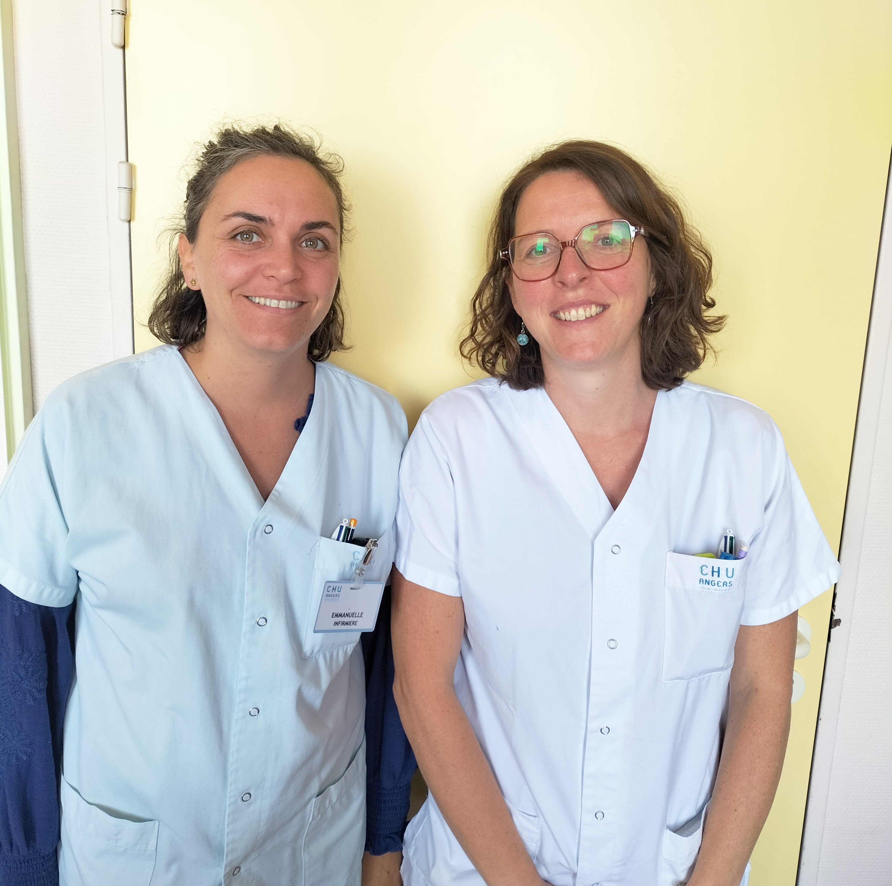
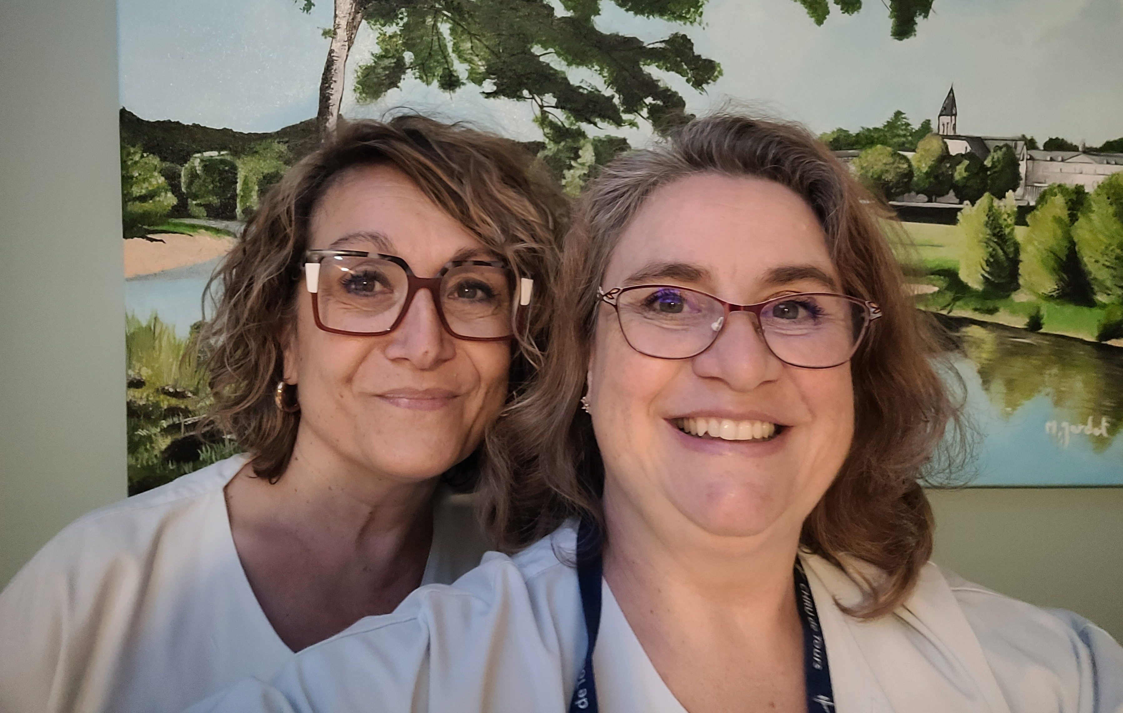
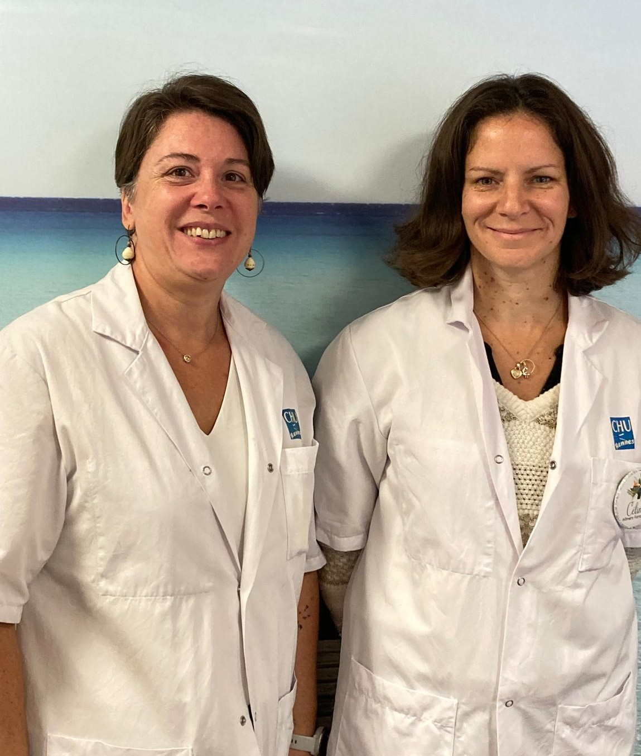
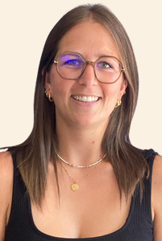
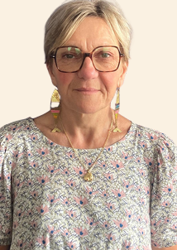
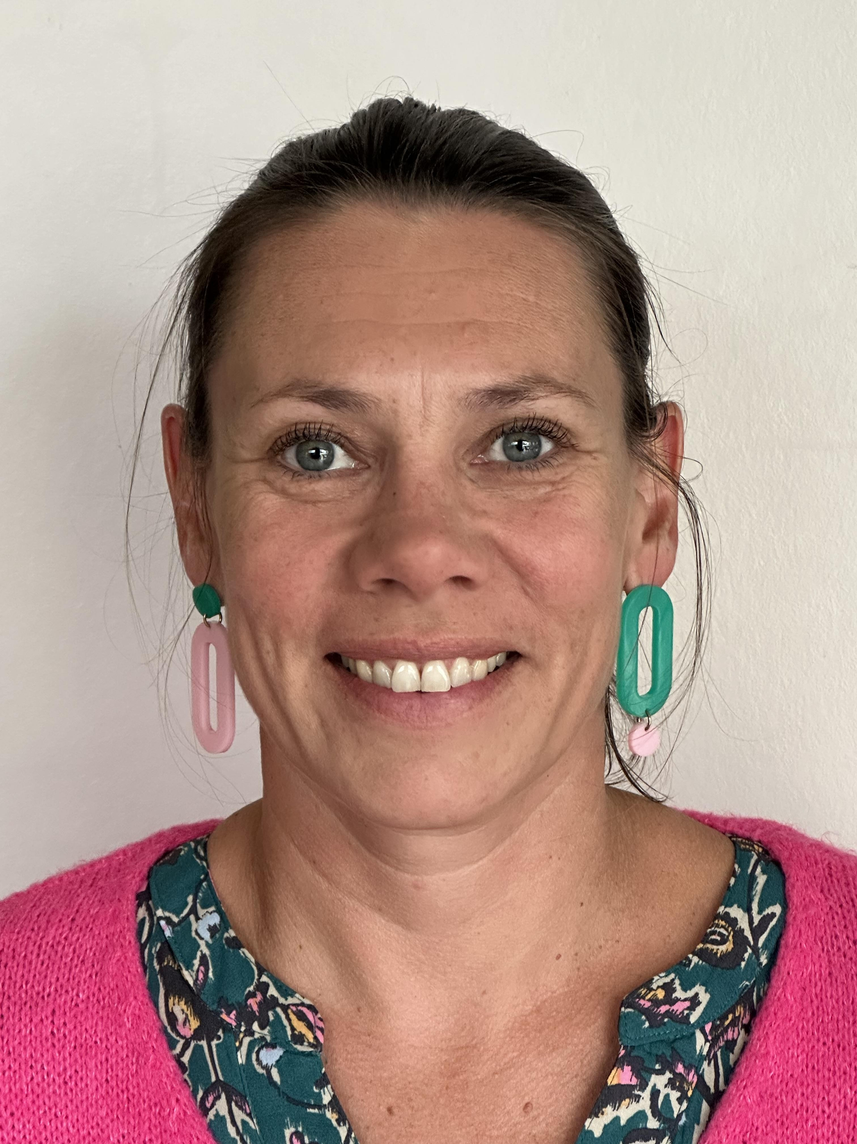
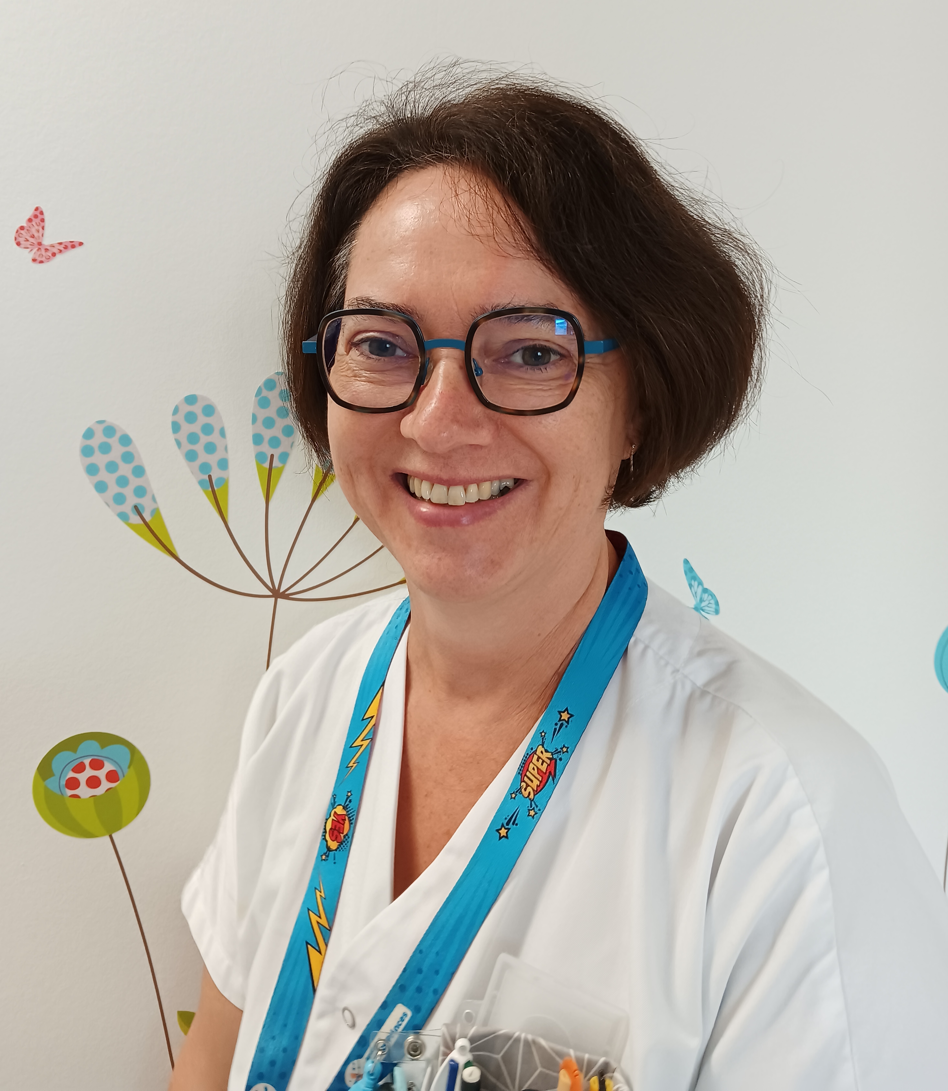
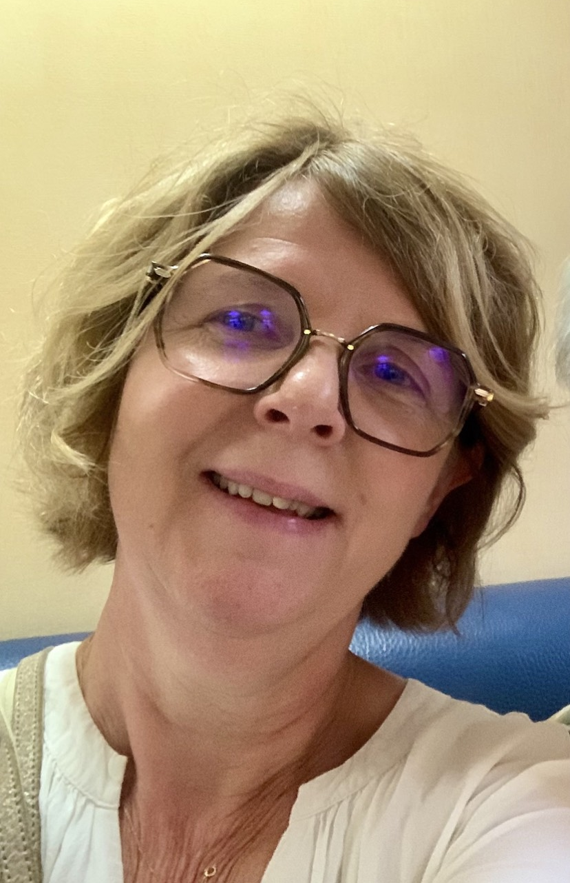
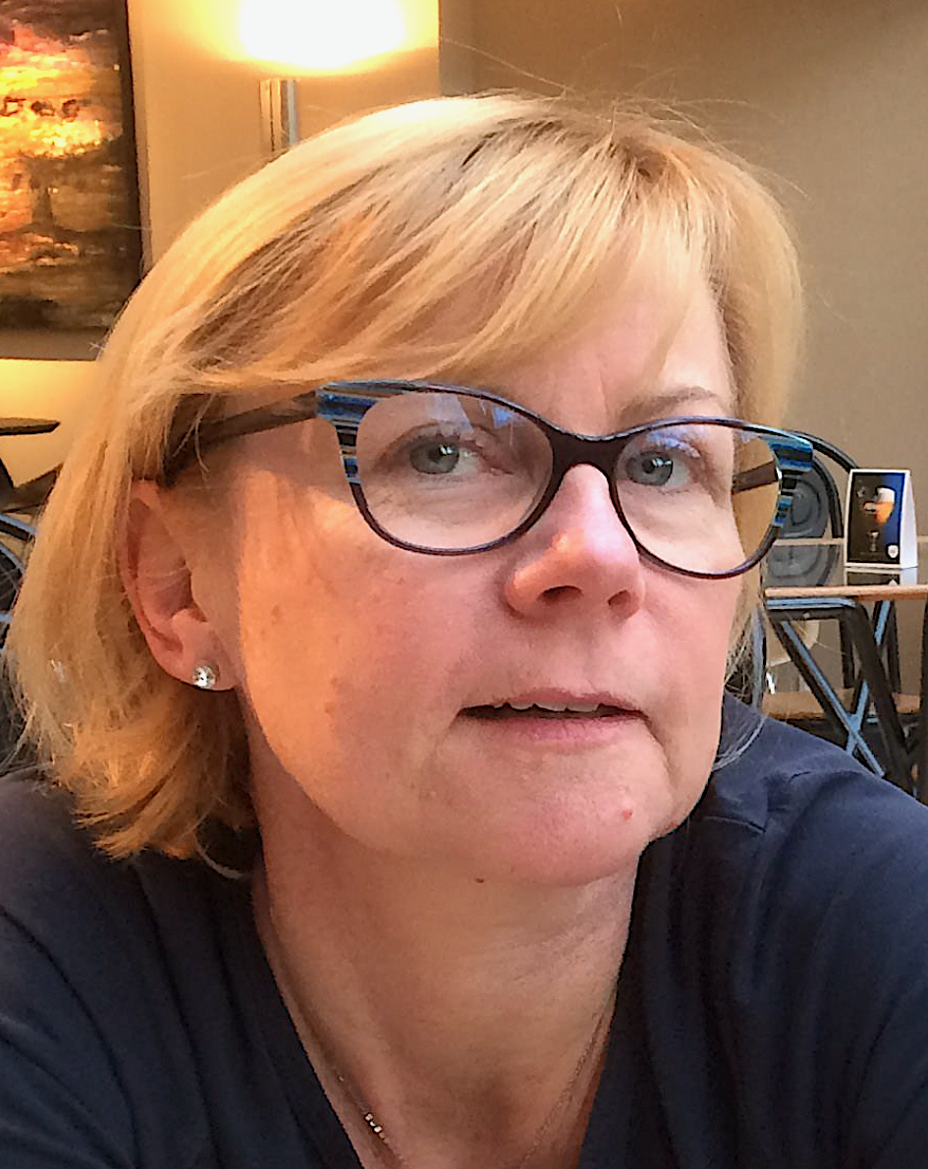
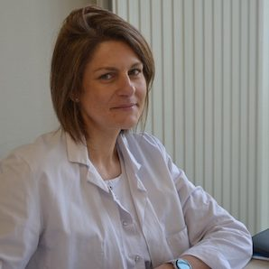
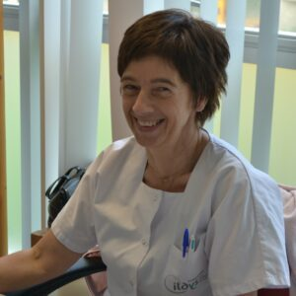

Emmanuelle et Amélie, Gisèle et Sabrina, Céline et Pervenche ,Sophie, IsabelleJulie, Laétitia, Nathalie, Sophie ,Aurélie Marie Claude, Adeline, Dominique et Céline.

Slide 3
Les rencontres
21novembre 2024
6 mars 2025
13 mai 2025
25 septembre 2025
A venir le 25novembre 2025: Journée Formation Les modifications psychiques ches le jeune adulte et l’adolescent

Slide 4
Nos échanges et travaux
Echange et retour sur la journée du 12/12/2024 organisé par Vertex
Echange et retour sur les journées scientifiques
Le diabète et les nouveaux traitements présenté par Céline Raybaud
Exploration et échange des outils sur les émotions et les cartes émotions/sensations/besoins
L’outil « C’est quoi ton Level »
L’outil « 24h avec mon Modulateur »
Livret Hygiène

Slide 5
Nos projets 2026
Un groupe enfant pour refaire les documents du PAI,
Un groupe adulte suite aux réponses du questionnaire envoyé aux 18/25 ans,
Des groupes d’échange sur des situations et sur nos pratiques,
Visite des CRCM pour évaluer les besoins des infirmiers de chaque CRCM, Roscoff fait le 30/09 Angers prévu le 17/12,
Formation 2026 à choisir et à organiser,

